Slide 1




Capability Approach jako přístup hodnocení relevance intervenci ESIF
(TB040MMR001)
PROCES – Centrum pro rozvoj obcí a regionů, s.r.o.
Doc. Ing. Lubor Hruška, Ph.D.
Ing. Petr Proske a kolektiv
11. 5. 2016

Slide 2
Krátká informace o projektu
Cíle projektu:
Přinést nové postupy pro lepší identifikaci potřeb na úrovni nejrůznějších relevantních cílových skupin a zvýšit schopnost intervence ESIF na tyto potřeby reagovat
Optimalizovat regionální rozvoj na základě výzkumů různých podoblastí regionálního rozvoje a navrhnout opaření ke snížení existujících nerovností v rozvoji regionů
Hlavní výsledek realizace projektu je certifikovaná metodika (Nmet):
Metodika pro evaluaci relevance intervencí ESIF při nahlížení na kvalitu života cílových skupin přístupem Capability Approach

Slide 3
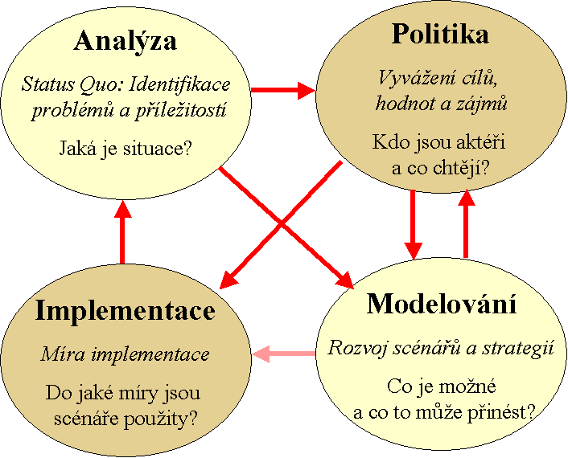
Zdůvodnění realizace projektu
Legislativní požadavky na hospodárné, účelné a efektivní hospodaření s veřejnými prostředky v souladu s úkoly zákonem vymezené působnosti.
Důraz na plnění principů „Result Based Management“ a „Evidence Based Policy“ nejen na úrovni evropských intervencí.
Vysoký důraz na výsledky, které jsou chápány jako zvýšení kvality života a lidského rozvoje (well-being a progress for people) relevantních cílových skupin,
na které jsou intervence zaměřeny.
„Výsledek je specifická dimenze kvality života a pokroku lidí,
která motivuje k realizaci intervencí a politik.“
Zdroj: Evropská komise, Guidance document on monitoring and evaluation, 2014

Slide 4
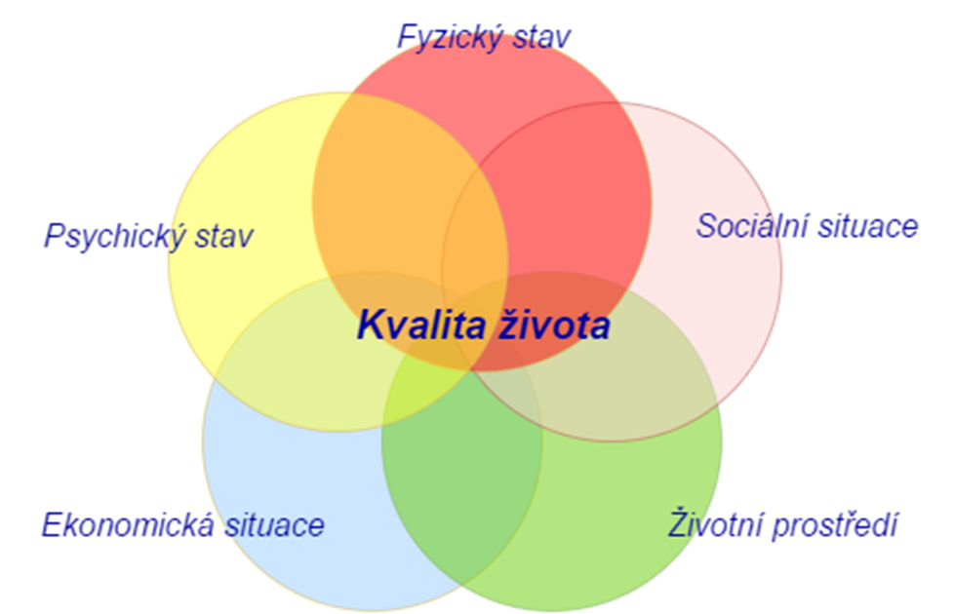
Kvalita života
Zdroj: Dr. Les Smith. The Wellbeing model. Health and Wellbeing UK Ltd., 2005, dostupné online na http://www.healthandwellbeinguk.com/pdf/What_is_wellbeing_WEB%20BASICS_intro_slides.pdf (vlastní úprava).

Slide 5
Přístupy k hodnocení kvality života
Objektivistický přístup hodnocení kvality života zjednodušuje, jelikož nebere v potaz „osobní preference“ jednotlivců. Dva jednotlivci mohou mít rozdílný názor, ať už rozumový nebo pocitový, například vaší příjmu zajišťující kvalitní a šťastný život, případně nemusí považovat založení rodiny za podmínku kvalitního života. Tyto preference v sobě zahrnuje přístup subjektivistický.

Slide 6
Kvalita života dle principu Capability Approach
„Kvalita života představuje možnost jednotlivce dělat takové věci, kterých si váží a má objektivní důvod si vážit“
Věci, kterých si člověk váží (dle pojmů v rámci CA označovány za „Functionings“) se v rámci tohoto přístupu dělí na následující části:
Stavy člověka (tzv. „beings“) - Pojem popisující stav lidského života, například „nebýt hladový“, „být vzdělaný“ nebo „být zdravý“
Činnosti člověka (tzv. „doings“) - Pojem popisující lidské činnosti, například „cestovat do práce na kole“, „jít k volbám“ nebo „pravidelně navštěvovat divadlo“.

Slide 7
Přístup Capability Approach
a možností dosáhnout toho, čeho si jednotlivec váží. Přístup sloužící k hodnocení dopadů na kvalitu života
Řeší následující problémy běžně používaných evaluačních metod:
Jednotlivci se vzájemně liší ve schopnosti využívat dostupné zdroje ve svůj prospěch.
Faktor, zda lidé mají možnost něčeho dosáhnout je velmi důležitá, ať už tuto možnost využijí nebo nikoliv.
Realita je složitá a evaluace musí reflektovat její komplexnost bez zanedbávání určitých možností.
Evaluace tímto přístupem eliminuje možnost pozitivního hodnocení založeného na zdrojích, které ne vždy mohou být jednotlivcem použity ke zkvalitnění jeho života.

Slide 8
Základní stavební kameny principu CA
„Functionings“
(věci, kterých má člověk důvod si vážit)
„Capability“
(možnosti)
„Resources“
(zdroje)
„Conversion“
(schopnosti)

Slide 9
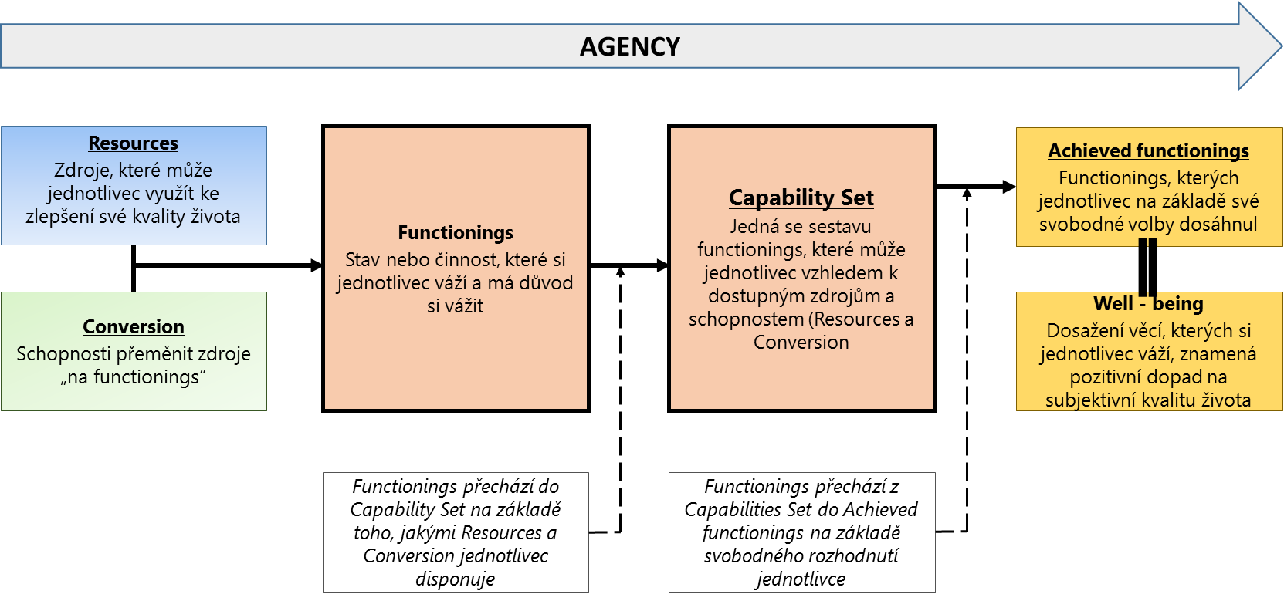
Vizualizace principu Capability Approach

Slide 10
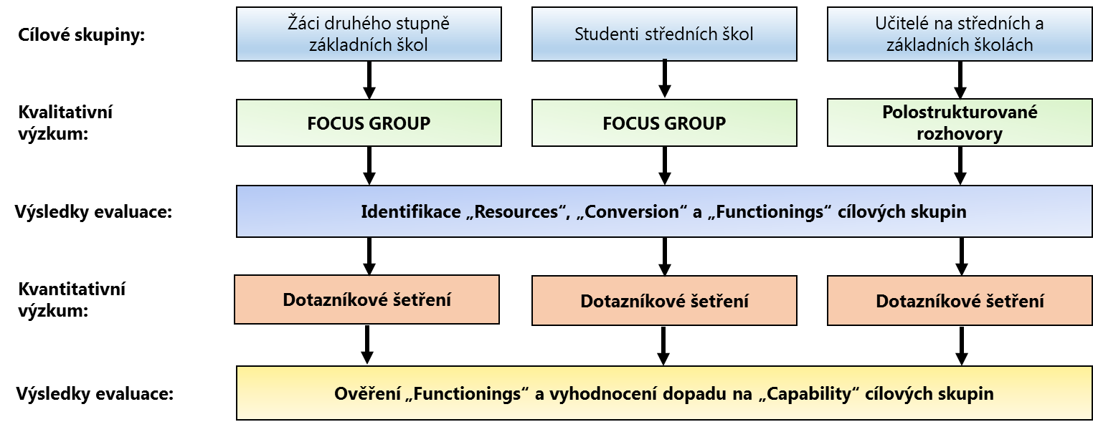
Příklad evaluačního designu

Slide 11
Příklad vymezených „Functionings“
F | Functionings cílové skupiny | Zdůvodnění (vazba na informace získané z práce s cílovými skupinami)
F01 | „Být vzdělaný v oblastech přírodních nebo technických věd“ | Pro určité jednotlivce je vzdělání v těchto vědách důležité a vzhledem ke svým zájmům si vzdělání v této oblasti váží.
F02 | „Být vědcem/výzkumníkem“ | Určití jednotlivci v rámci cílové skupiny se dle skupinových rozhovorů chtějí stát vědci, lze tedy předpokládat, že by si tohoto stavu vážili a mají důvod si ho vážit.
F03 | „Vzdělávat se v interakci s pedagogy s dostatečnou osobností a znalostmi“ | Samotní žáci v rámci rozhovorů uvádějí, že jsou pro ne nejen přírodních a technické vědy daleko zajímavější v případě, že výuku vede pedagog schopný interpretovat řešenou problematiku v podobě, která je žákům blízká a zajímavá. Roli učitele potvrzují také výzkumníci a vědci, který jako jeden z důvodu své orientace do oblasti vědy zmiňují právě ovlivnění kvalitním pedagogem na základní či střední škole.
F04 | „Účastnit se výuky obsahující praktická cvičení a ukázky“ | Potřeba praxe ve výuce vyplývá z rozhovorů se všemi cílovými skupinami, výzkumníky i pedagogy. Žáci označují předměty s praktickou výukou za srozumitelnější a zajímavější. Žáci se tříd, kde tato výuka neprobíhá, toto označují za nedostatek a přisuzují tomu svůj snížený zájem o tyto předměty.
F05 | „Být v interakci s odborníky a pracovníky v praxi v oblastech řešených ve školní výuce“ | Identifikovaný functioning vychází z odpovědí v rámci diskuzních rozhovorů, kdy tyto činnosti žáci hodnotili pozitivně.

Slide 12
Představení výsledku z projektu
Hlavní výsledek realizace projektu:
Nmet – Certifikovaná metodika – Metodika pro evaluaci relevance intervencí ESIF při nahlížení na kvalitu života cílových skupin přístupem Capability Approach
Dílčí výsledky projektu:
8 případových studií evaluace intervencí ESIF na vybraných projektech v rámci 8 priorit České republiky dle Dohody o partnerství
Doporučení pro metodický postup přípravy intervencí na úrovni výzev jednotlivých operačních programů v následujícím programovém období

Slide 13
Seznam projektů pro tvorbu případových studií
Priorita ČR |  | Název projektu
1 | Fungující trh práce | "Partnerstvím ke zvýšení zaměstnanosti"
2 | Moderní a kvalitní vzdělávací systém | "Poznej tajemství vědy"
3 | Efektivní výzkumný a inovační systém | "Centrum excelence IT4Innovations"
4 | Konkurenceschopné podniky | „Pořízení CNC 5-osého obráběcího centra“
5 | Infrastruktura | Silnice I/11 Mokré Lazce - Ostrava
6 | Veřejná správa | "Rok v obci"
7 | Sociální začleňování, boj s chudobou a systém péče o zdraví | „Služby poradenského centra KHAMORO“
8 | Ochrana životního prostředí | Společný program Moravskoslezského kraje a MŽP na podporu výměny stávajících ručně plněných kotlů na tuhá paliva …

Slide 14
Uplatnění výsledku
Realizace evaluaci intervencí z ESIF
s důrazem na dopady na kvalitu života cílových skupin
Identifikace potřeb cílových skupin vzhledem k jejich kvalitě života za účelem tvorby výzev pro projekty financované
z ESIF

Slide 15
Kontakt na řešitele
Doc. Ing. Lubor Hruška, Ph.D.
  lubor.hruska@rozvoj-obce.cz
  Tel.: +420 604 279 758
Ing. Petr Proske
  petr.proske@rozvoj-obce.cz
  Tel.: +420 595 136 023
  http://rozvoj-obce.cz
PROCES – Centrum pro rozvoj obcí a regionů, s.r.o.

